Slide 1
Ciekawi swiata aktywni i wytrwali – jak rozwijać w sobie tę cechy?
Autorzy: Zuzanna Lewandowska
Anna Zdybek klasa 6d

Slide 2
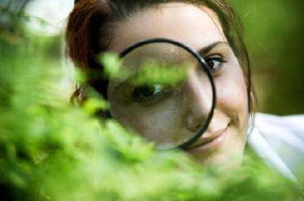
Ciekawi świata
Człowiek ciekawy świata to człowiek, który chce pogłębiać swoją wiedzę. Uczestnicząc w różnego rodzaju zajęciach dodatkowych, prelekcjach, praktykach i wykładach. Lubi dowiadywać się nowych rzeczy. Zadaje dużo pytań, a na niektóre nurtujące sam próbuje znaleźć odpowiedź.
Małe dzieci zadając pytania uczą się i poznają świat dookola siebie. Dlatego umiarkowana ciekawość to dobra cecha, którą warto posiadać.
Aby kształtować w sobie ciekawość możesz zapisać się na różne zajecia dodatkowe, uczestniczyć w wykładach, prelekcjach, albo po prostu zadawać dużo pytań i notować swoje spostrzeżenia o otaczającej nas rzeczywistości.

Slide 3
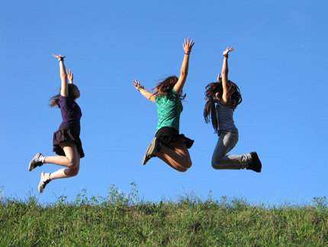
Aktywni
Ludzie aktywni, chętnie biorą udział w różnych akcjach społecznych, udzielają się w wielu kwestiach. Zawsze są przyjaźnie nastawieni i chętni do pomocy.
Osoby aktywne fizycznie, wysportowane są lepiej odbierane przez środowisko zewnętrzne. Warto być aktywnym fizycznie, bo dobrze wpływa to na nasze zdrowie i samopoczucie. Warto być aktywnym społecznie, udzielać się w wielu akcjach i umieć pomóc innym ludziom. Takie osoby są bardzo cenione.
Aby kształtować w sobie cechę aktywności możesz udzielać się podczas różnych akcji społecznych (np. Sprzątanie miasta), lub w przypadku aktywności fizycznej uprawiać sporty i edukować siebie i innych w tym kierunku.

Slide 4
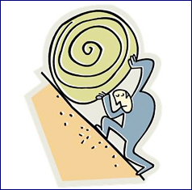
Wytrwali
Wytrwali ludzie śmiało i uparcie dążą do celu. Będą nieustannie trwali swoich przekonaniach i nie odpuszczą innym ludziom, którzy będą chcieli wpłynąć w jakiś sposób na ich rację. Gdy chcemy osiągnąć jakiś cel wytrwale dążymy w jego kierunku. Dlatego tacy ludzie są bardzo cenie niebo i dobrze radzą sobie w późniejszym życiu.
Aby być wytrwały musisz wierzyć w siebie, swoje przekonania i kształtować w sobie silną wolę.

Slide 5
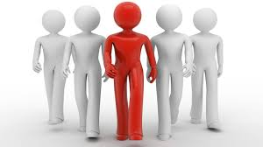
Cechy
Posiadanie dobrych cech jest bardzo ważne, wpływa na nasz późniejszy charakter dlatego warto zadbać o to żeby posiadać ich jak najwięcej.
Cechy, które Wam dzisiaj przedstawiłyśmy to tylko urywek cech właściwych dobremu człowiekowi. Jeśli włożycie w siebie dzisiaj trochę pracy na pewno kiedyś będziecie mogli być z siebie dumni.

Slide 6
